Slide 1
Realidade Virtual - T2
Professor: Márcio Sarroglia Pinho
Aluno: Felipe Freitas Silva
Data de apresentação: 18/10/2024

Slide 2
Trends in Virtual and Augmented Reality Research: A Review of Latest Eye Tracking Research Papers and Beyond
Artigo Escolhido
Publicação: Agosto 2019
Local: University of Delaware
Autores: Jicheng Li and Roghayeh Barmaki
Li, J.; Barmaki, R. Trends in Virtual and Augmented Reality Research: A Review of Latest Eye Tracking Research Papers and Beyond. Preprints 2019, 2019090019. https://doi.org/10.20944/preprints201909.0019.v1

Slide 3
Abstract
Although proposition of “Virtual Reality” (VR) and “Augment Reality” (AR) can be traced back to the 60s, both areas are actually blooming in recent decades. Thanks to the latest deep learning techniques, an enormous advance in computer vision research community has taken place. Since VR and AR are highly related to computer vision tasks, these areas have enjoyed the benefits as well. Yet there is no sufficient survey on such impact and new research areas arising from it. This paper mainly focuses on the latest research progress in ACM Symposium on Eye Tracking Research & Applications (ETRA) 2019, as well as several recent representative paper works. It aims to figure out the influence of deep learning techniques on latest VR/AR research. Meanwhile, new issues have popped up with the development of VR and AR technology, such as privacy and computation efficiency. This paper draws attention to such newly produced topics as well. In addition, this paper also investigates on the effect of latest VR and AR techniques on people, such as level of teamwork in collaborative tasks, assistance and treatment to patients and the disabled, etc.
Notes:
Estudos iniciais começaram na década de 60
Graças ao DeepLearning >> Computer Vision
https://etra.acm.org/2019/ and other events
Privacy and computation efficiency issues rose
Estuda o efeito de VR/AR nas pessoas, trabalho em equipe, auxílio e tratamento de PCD

Slide 4
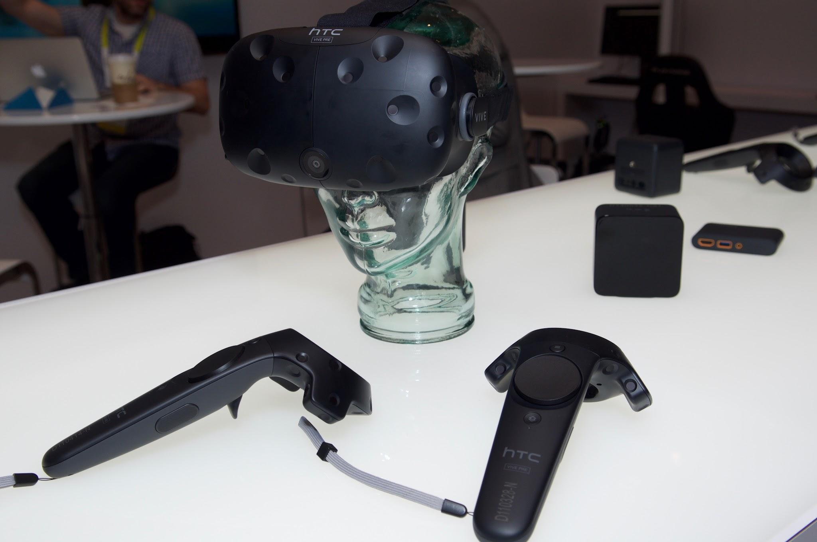
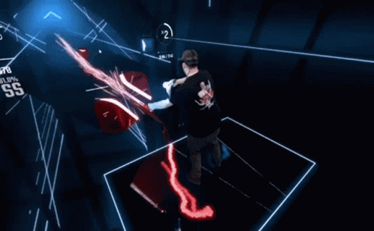
Introdução
Definição de Realidade Virtual (RV)
Simulação gerada por computador de ambiente 3D
Requerem equipamentos extras
HMD (Head-Mounted Displays)
Controladores
Sistemas Imersivos de RV x Não Imersivos
Sistemas não imersivos normalmente são obtidos por meio de um computador e não obstruem a vista do usuário, mas uma experiência sub-par. O paper foca em sistemas imersivos, um exemplo conhecido citado foi o jogo Beat Saber.

Slide 5

Realidade Aumentada (AR)
Versão “aprimorada” da realidade, sobrepõe informações digitais sobre o mundo real.
Filtros do Snapchat
Pokemon GO
Pode ser construtiva ou destrutiva, isto é, acrescentar algo no mundo ou ocultar.
É interativo em tempo real; mais “responsivo”.

Slide 6
VR x AR e Deep Learning
AR: Adiciona elementos digitais ao mundo real visíveis com dispositivos como smartphones.
VR: Cria um mundo virtual imersivo, normalmente ocultando o mundo real.
Deep Learning: Métodos de aprendizado de representação com múltiplos níveis de abstração.
Redes Neurais Convolucionais (CNNs): Superam o desempenho humano em tarefas de visão, como classificação.
Aplicação em VR/AR: Melhora o rastreamento ocular, um elemento essencial para VR/AR.

Slide 7
2. Método
Objetivo do Método:
Revisar artigos publicados em conferências e workshops especializados em rastreamento ocular (eye tracking) no contexto de Realidade Virtual (VR) e Realidade Aumentada (AR).
Fontes Principais de Pesquisa:
ERTA 2019 (incluindo eventos co-localizados e workshops):
COGAIN (Communication by Gaze Interaction)
ET4S (Eye Tracking For Spatial Research)
ETVIS (Eye Tracking And Visualization)
ETWEB (Eye Tracking For The Web)
Critérios de Seleção de Artigos:
Pesquisa de artigos com as palavras-chave: "Virtual Reality", "Augmented Reality" e "Eye Tracking".
Artigos publicados nos últimos 3 anos foram pré-selecionados.
Triagem mais refinada focou em trabalhos relacionados a:
Deep Learning
Aprendizado colaborativo
Multimodalidade
Bases de Dados Utilizadas: Google Scholar, Web of Knowledge, Scopus, ACM Digital Library, IEEE Xplore Digital Library
Notes:
O método principal utilizado no artigo foi revisar papers de conferências e workshops importantes na área de rastreamento ocular. Foram utilizados termos específicos para filtrar artigos recentes que abordam as interseções de Realidade Virtual, Realidade Aumentada e Eye Tracking. Além disso, o foco foi dado a técnicas avançadas como deep learning e modalidades colaborativas. As principais fontes de dados incluem bibliotecas digitais amplamente reconhecidas, como IEEE e ACM

Slide 8
3. Tendências de Pesquisa e Direções Futuras

Slide 9
3.1 Atenção Visual

Slide 10
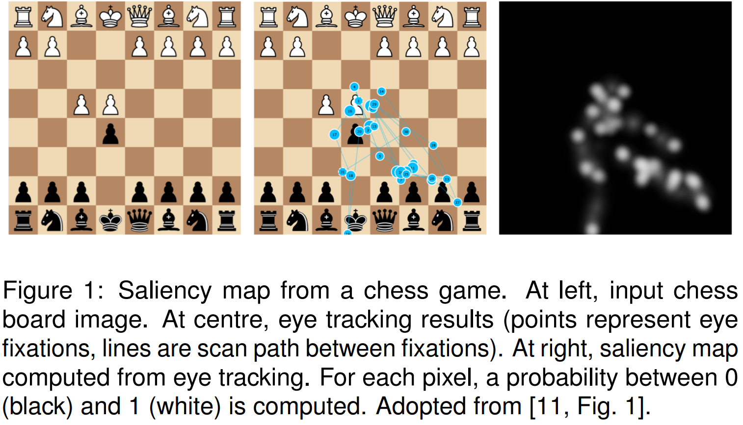
Atenção Visual e Predição de Saliência
J. L. Louedec et al. [11] propuseram uma rede neural profunda que combina abordagens top-down e bottom-up para prever a atenção visual de jogadores de xadrez, gerando mapas de saliência significativos a partir de dados de rastreamento ocular.
Orientação Espacial em Ambientes Virtuais
Em [16], foi comparada a orientação da atenção espacial em ambientes virtuais, dada por dicas visuais e auditivas. Descobriu-se que pistas válidas tornavam os participantes mais rápidos nas tarefas, com diferentes modalidades de pistas (auditiva, visual) orientando a atenção global ou localmente.

Slide 11
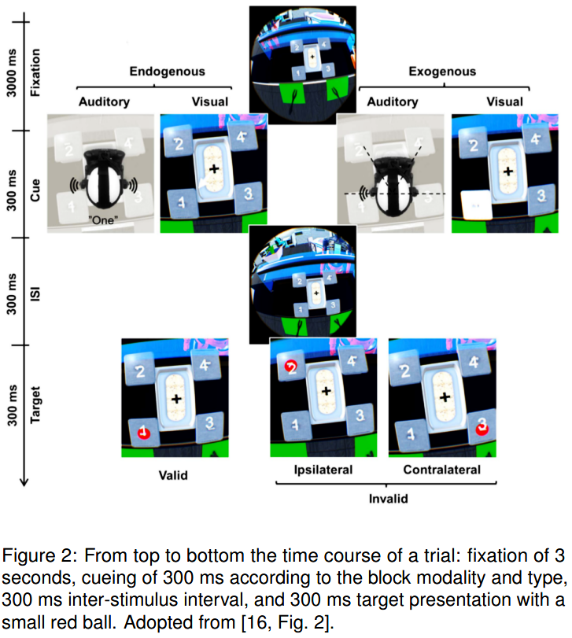
Atenção Visual e Predição de Saliência
J. L. Louedec et al. [11] propuseram uma rede neural profunda que combina abordagens top-down e bottom-up para prever a atenção visual de jogadores de xadrez, gerando mapas de saliência significativos a partir de dados de rastreamento ocular.
Orientação Espacial em Ambientes Virtuais
Em [16], foi comparada a orientação da atenção espacial em ambientes virtuais, dada por dicas visuais e auditivas. Descobriu-se que pistas válidas tornavam os participantes mais rápidos nas tarefas, com diferentes modalidades de pistas (auditiva, visual) orientando a atenção global ou localmente.

Slide 12
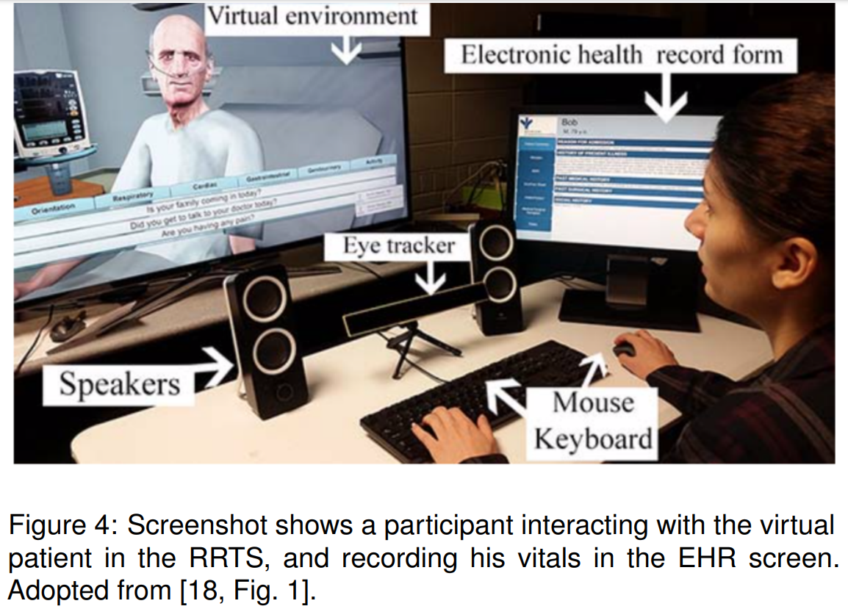
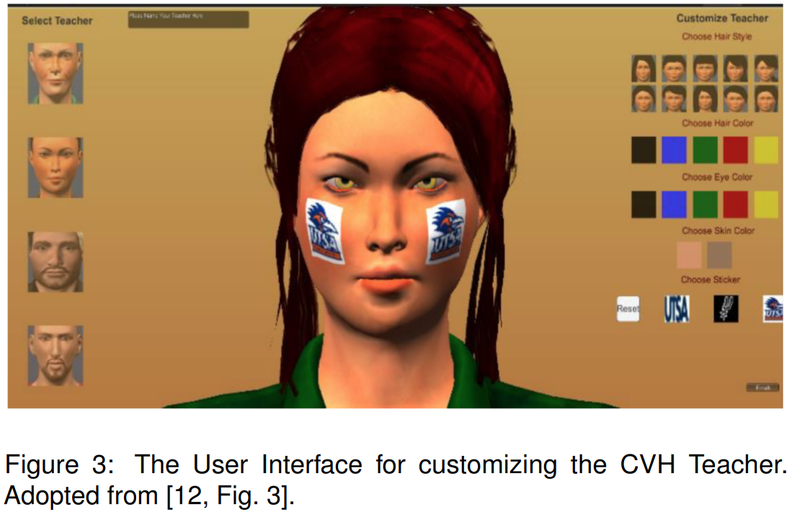
Treinamento de Atenção Conjunta com Realidade Virtual
O trabalho de [12] apresentou uma abordagem de treinamento de atenção conjunta com um professor virtual customizável, que guiava o usuário em um jogo de tambores, utilizando feedbacks multimodais para aumentar o engajamento e melhorar o foco nas áreas relevantes.
Simulação de Respostas em Treinamentos de Enfermagem
Participantes interagiram com um paciente virtual em um ambiente de treinamento, e foi demonstrado que animações conversacionais e não conversacionais conseguiram capturar a atenção visual dos participantes [18].

Slide 13
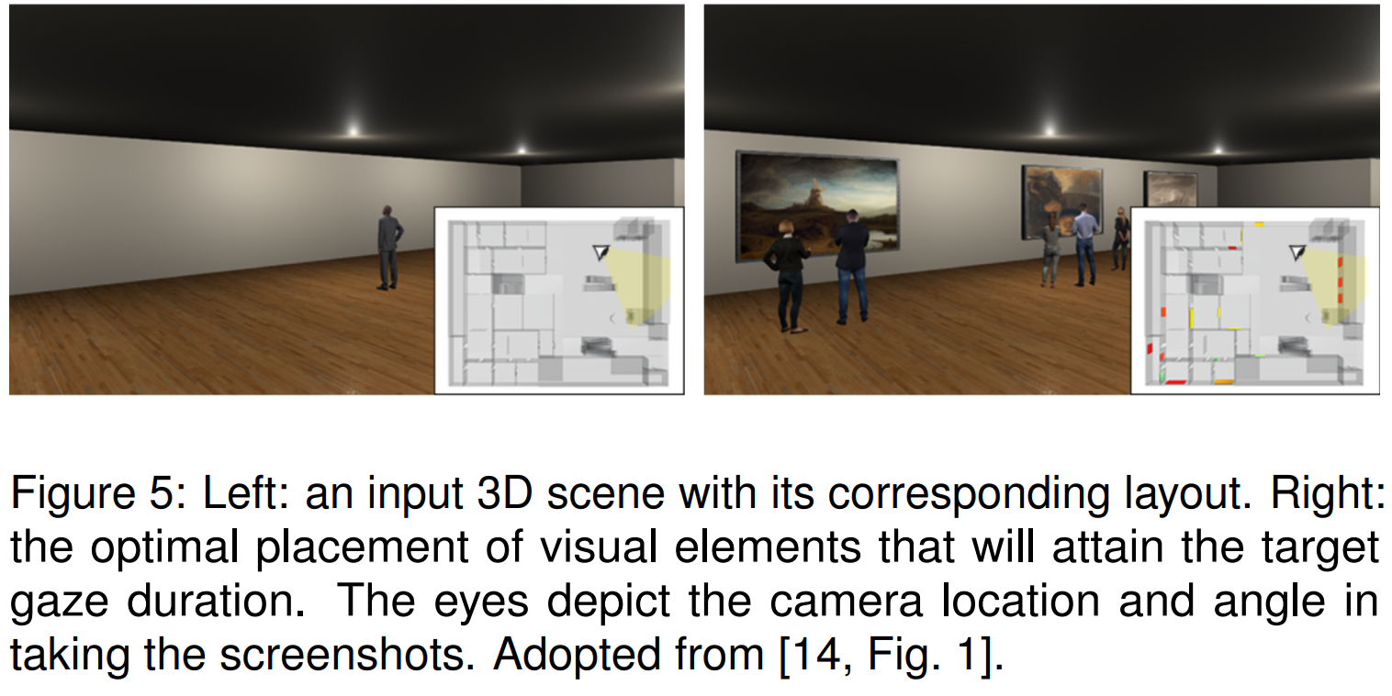
Otimização de Elementos Visuais em Ambientes Virtuais
Rawan et al. [14] propuseram um método de otimização de layout baseado em dados de atenção visual, colocando elementos em posições que maximizam o tempo de visualização, conforme ilustrado no layout de um museu virtual.
Predição de Olhar Sem Hardware Externo
O modelo SGaze [8] utilizou correlações entre o movimento da cabeça e dos olhos para prever o olhar em tempo real, sem a necessidade de rastreadores oculares externos, sendo útil para tarefas de exploração passiva em cenas visuais.

Slide 14
Otimização de Elementos Visuais em Ambientes Virtuais
Rawan et al. [14] propuseram um método de otimização de layout baseado em dados de atenção visual, colocando elementos em posições que maximizam o tempo de visualização, conforme ilustrado no layout de um museu virtual.
Predição de Olhar Sem Hardware Externo
O modelo SGaze [8] utilizou correlações entre o movimento da cabeça e dos olhos para prever o olhar em tempo real, sem a necessidade de rastreadores oculares externos, sendo útil para tarefas de exploração passiva em cenas visuais.

Slide 15
3.2 Aprendizagem Colaborativa

Slide 16
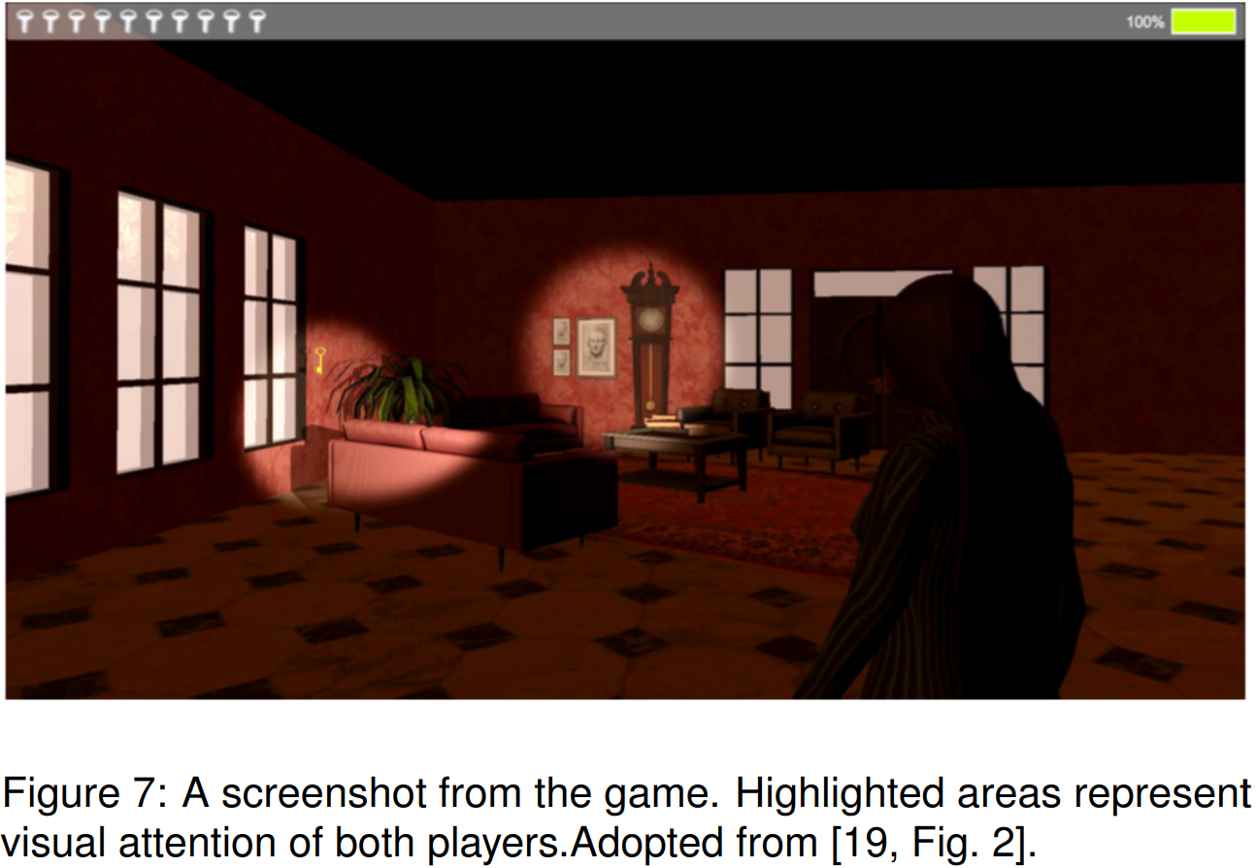
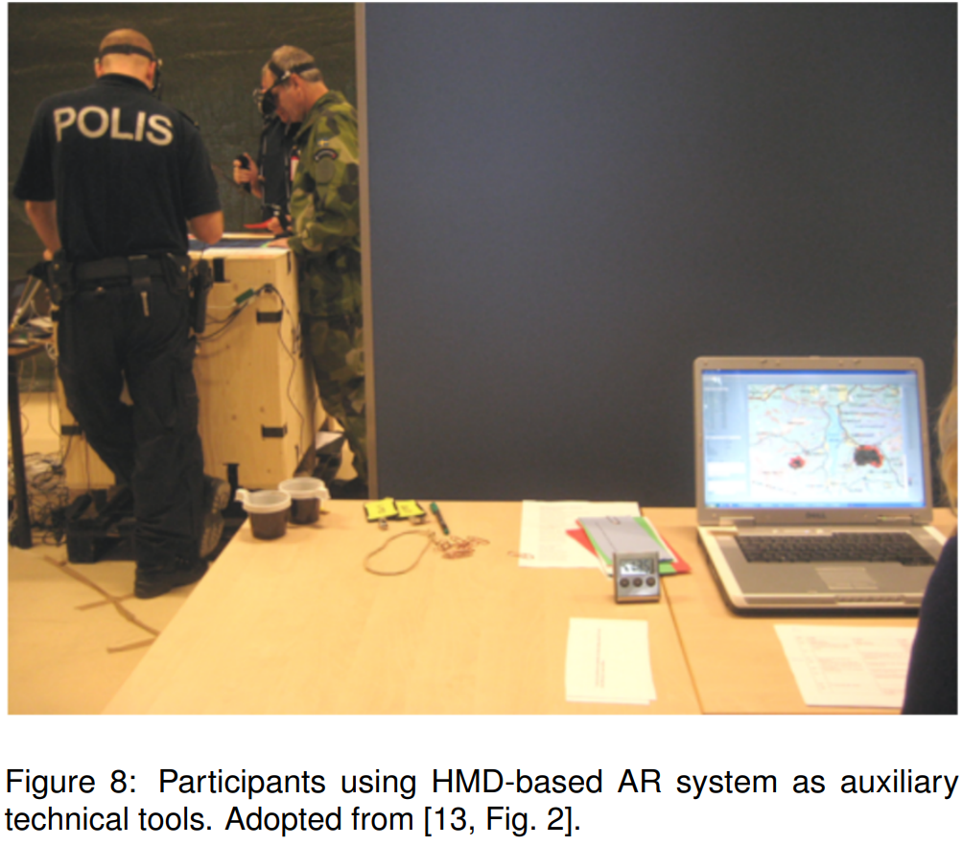
Colaboração em Jogos: Efeitos do Compartilhamento de Atenção Visual
Spakov et al. [19] investigaram o impacto do compartilhamento de informações sobre a atenção visual em um jogo colaborativo. Os jogadores exploravam uma casa escura para encontrar chaves, utilizando o olhar da cabeça (direção que a pessoa está encarando) ou o olhar dos olhos (onde a pessoa está focando). Comparando versões de baixa imersão (desktop) e alta imersão (VR-HMD), os resultados indicaram que o compartilhamento da informação do olhar na condição de alta imersão melhorou o desempenho geral dos jogadores.
Efeitos de Sistemas AR com HMD em Colaborações Profissionais
Em [13], os efeitos do uso de sistemas AR com HMDs foram analisados em tarefas colaborativas de resposta a crises simuladas. Profissionais da polícia, corpo de bombeiros e força aérea alternaram entre HMDs e mapas de papel para coordenar as operações. Embora o contato visual tenha sido baixo em ambas as condições, os participantes relataram maior confiança e confiança nas ferramentas com HMDs, sugerindo que a falta de contato visual não afetou negativamente a colaboração no contexto profissional.
Notes:
Mencionar trabalhador que montou legos com ajuda

Slide 17
Colaboração em Jogos: Efeitos do Compartilhamento de Atenção Visual
Spakov et al. [19] investigaram o impacto do compartilhamento de informações sobre a atenção visual em um jogo colaborativo. Os jogadores exploravam uma casa escura para encontrar chaves, utilizando o olhar da cabeça (direção que a pessoa está encarando) ou o olhar dos olhos (onde a pessoa está focando). Comparando versões de baixa imersão (desktop) e alta imersão (VR-HMD), os resultados indicaram que o compartilhamento da informação do olhar na condição de alta imersão melhorou o desempenho geral dos jogadores.
Efeitos de Sistemas AR com HMD em Colaborações Profissionais
Em [13], os efeitos do uso de sistemas AR com HMDs foram analisados em tarefas colaborativas de resposta a crises simuladas. Profissionais da polícia, corpo de bombeiros e força aérea alternaram entre HMDs e mapas de papel para coordenar as operações. Embora o contato visual tenha sido baixo em ambas as condições, os participantes relataram maior confiança e confiança nas ferramentas com HMDs, sugerindo que a falta de contato visual não afetou negativamente a colaboração no contexto profissional.

Slide 18
Colaboração em Jogos: Efeitos do Compartilhamento de Atenção Visual
Spakov et al. [19] investigaram o impacto do compartilhamento de informações sobre a atenção visual em um jogo colaborativo. Os jogadores exploravam uma casa escura para encontrar chaves, utilizando o olhar da cabeça (direção que a pessoa está encarando) ou o olhar dos olhos (onde a pessoa está focando). Comparando versões de baixa imersão (desktop) e alta imersão (VR-HMD), os resultados indicaram que o compartilhamento da informação do olhar na condição de alta imersão melhorou o desempenho geral dos jogadores.
Efeitos de Sistemas AR com HMD em Colaborações Profissionais
Em [13], os efeitos do uso de sistemas AR com HMDs foram analisados em tarefas colaborativas de resposta a crises simuladas. Profissionais da polícia, corpo de bombeiros e força aérea alternaram entre HMDs e mapas de papel para coordenar as operações. Embora o contato visual tenha sido baixo em ambas as condições, os participantes relataram maior confiança e confiança nas ferramentas com HMDs, sugerindo que a falta de contato visual não afetou negativamente a colaboração no contexto profissional.
Notes:
Mencionar trabalhador que montou legos com ajuda

Slide 19
Colaboração em Jogos: Efeitos do Compartilhamento de Atenção Visual
Spakov et al. [19] investigaram o impacto do compartilhamento de informações sobre a atenção visual em um jogo colaborativo. Os jogadores exploravam uma casa escura para encontrar chaves, utilizando o olhar da cabeça (direção que a pessoa está encarando) ou o olhar dos olhos (onde a pessoa está focando). Comparando versões de baixa imersão (desktop) e alta imersão (VR-HMD), os resultados indicaram que o compartilhamento da informação do olhar na condição de alta imersão melhorou o desempenho geral dos jogadores.
Efeitos de Sistemas AR com HMD em Colaborações Profissionais
Em [13], os efeitos do uso de sistemas AR com HMDs foram analisados em tarefas colaborativas de resposta a crises simuladas. Profissionais da polícia, corpo de bombeiros e força aérea alternaram entre HMDs e mapas de papel para coordenar as operações. Embora o contato visual tenha sido baixo em ambas as condições, os participantes relataram maior confiança e confiança nas ferramentas com HMDs, sugerindo que a falta de contato visual não afetou negativamente a colaboração no contexto profissional.

Slide 20
3.3 Detecção de Emoções

Slide 21
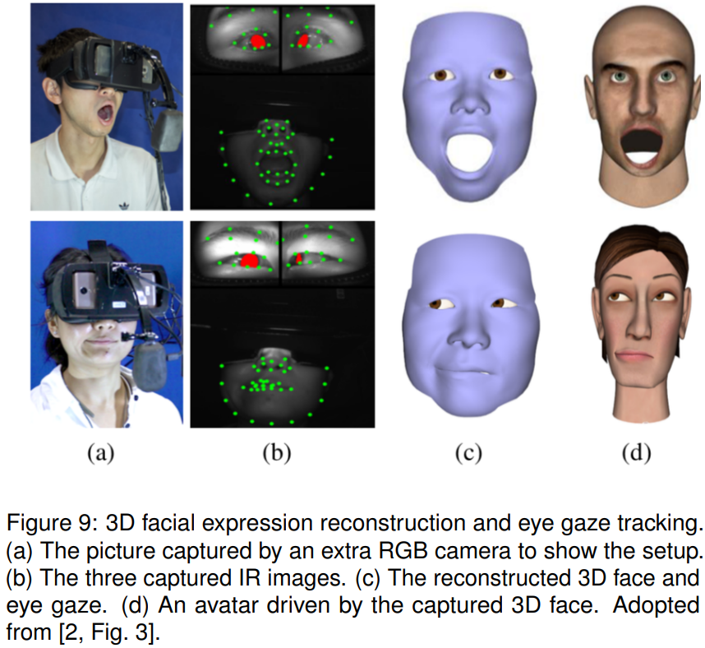
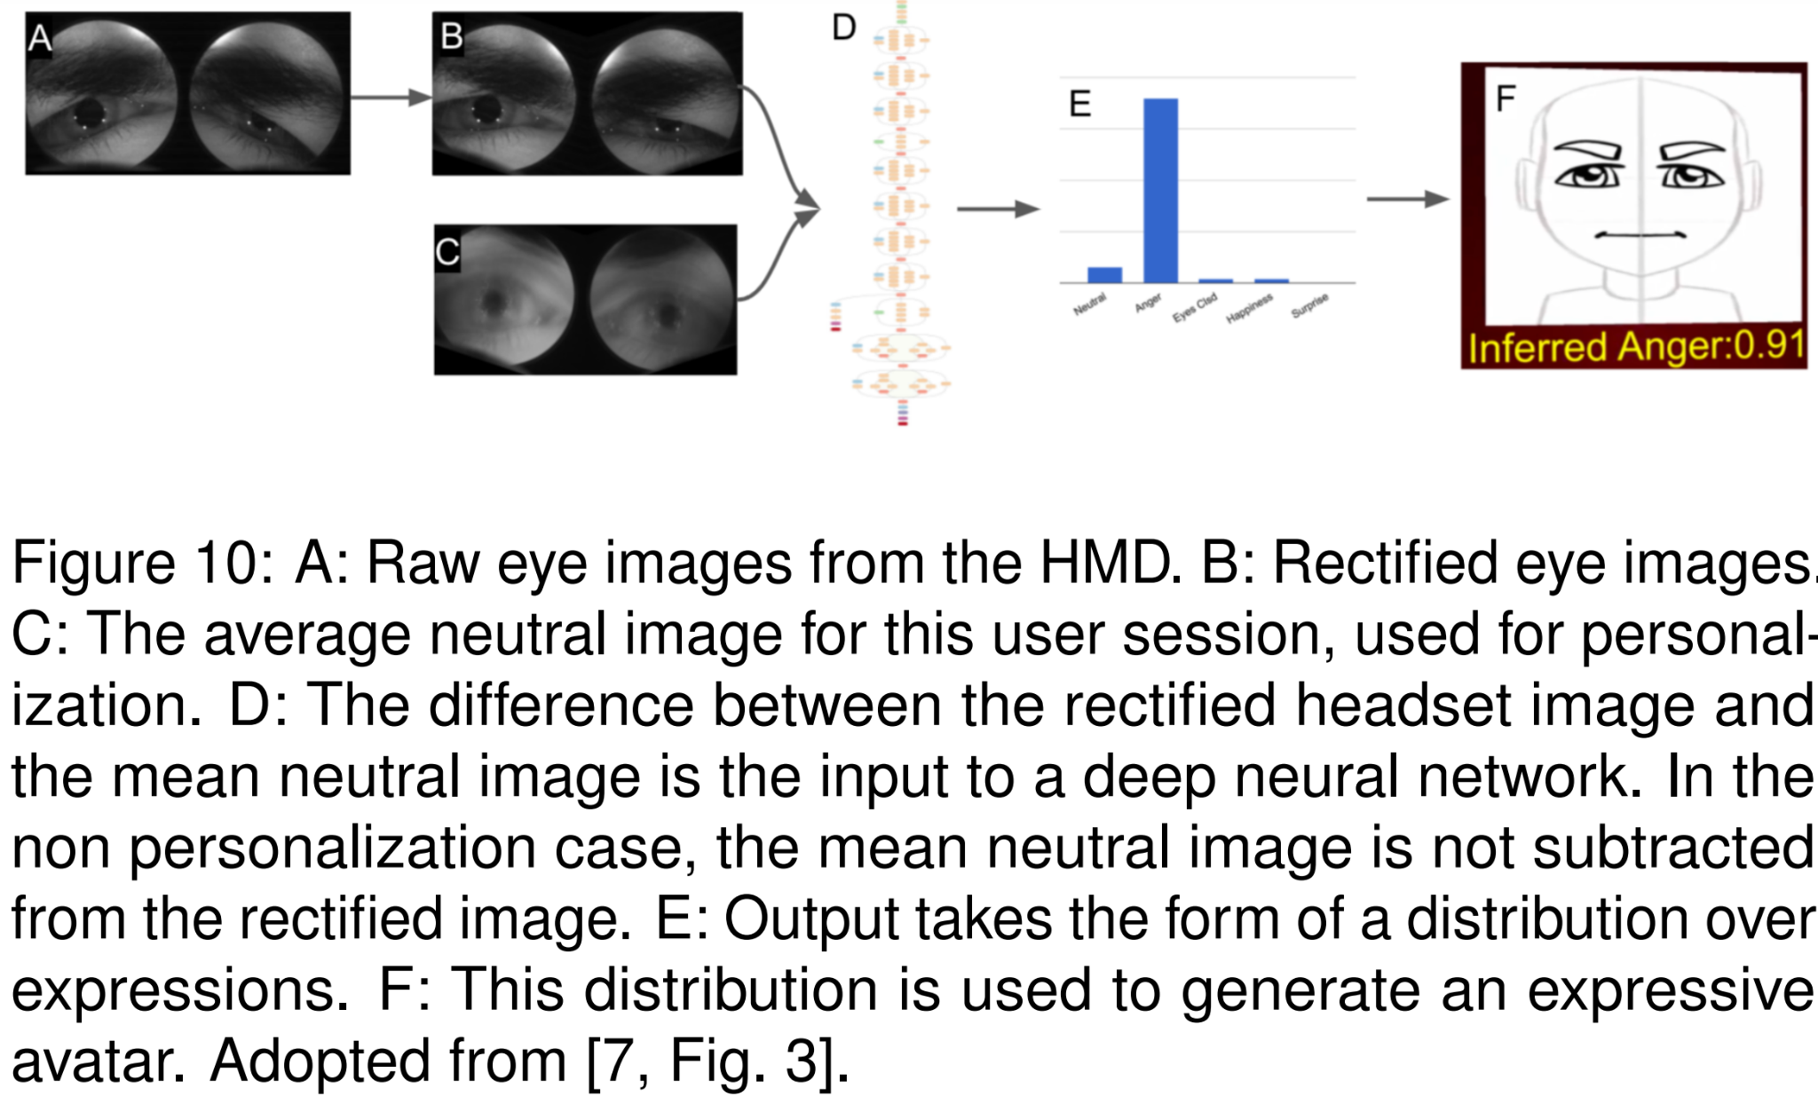
Reconstrução Facial em Tempo Real para Emoções em VR
S. Chen et al. [2] desenvolveram um sistema que captura e reconstrói rostos 3D em tempo real enquanto os usuários estão usando headsets de realidade virtual (HMDs). Como parte do rosto é ocultada pelo HMD, o sistema utiliza duas câmeras infravermelhas embutidas nos óculos de VR para capturar imagens dos olhos e uma câmera adicional externa para capturar as expressões faciais. Sensores de postura na cabeça, integrados a um celular, fornecem dados para ajustar a pose. Esse conjunto de informações alimenta um avatar, que reflete com precisão as emoções do usuário, conforme mostrado no Figura 9.
Avatares Expressivos Utilizando Redes Neurais Convolucionais (CNNs)
Hickson et al. [7] propuseram um algoritmo que infere expressões faciais, mesmo quando parte do rosto está oculta pelo HMD, gerando avatares dinâmicos e expressivos em tempo real. Para aumentar a precisão da rede neural convolucional, eles introduziram a "personalização", que ajusta o modelo com base nas características faciais do usuário. Utilizando apenas as imagens dos olhos capturadas por uma câmera infravermelha integrada no headset VR, o sistema é capaz de inferir um subconjunto de expressões faciais, sem a necessidade de câmeras externas adicionais (Figura 10).

Slide 22
Reconstrução Facial em Tempo Real para Emoções em VR
S. Chen et al. [2] desenvolveram um sistema que captura e reconstrói rostos 3D em tempo real enquanto os usuários estão usando headsets de realidade virtual (HMDs). Como parte do rosto é ocultada pelo HMD, o sistema utiliza duas câmeras infravermelhas embutidas nos óculos de VR para capturar imagens dos olhos e uma câmera adicional externa para capturar as expressões faciais. Sensores de postura na cabeça, integrados a um celular, fornecem dados para ajustar a pose. Esse conjunto de informações alimenta um avatar, que reflete com precisão as emoções do usuário, conforme mostrado no Figura 9.
Avatares Expressivos Utilizando Redes Neurais Convolucionais (CNNs)
Hickson et al. [7] propuseram um algoritmo que infere expressões faciais, mesmo quando parte do rosto está oculta pelo HMD, gerando avatares dinâmicos e expressivos em tempo real. Para aumentar a precisão da rede neural convolucional, eles introduziram a "personalização", que ajusta o modelo com base nas características faciais do usuário. Utilizando apenas as imagens dos olhos capturadas por uma câmera infravermelha integrada no headset VR, o sistema é capaz de inferir um subconjunto de expressões faciais, sem a necessidade de câmeras externas adicionais (Figura 10).

Slide 23
Reconstrução Facial em Tempo Real para Emoções em VR
S. Chen et al. [2] desenvolveram um sistema que captura e reconstrói rostos 3D em tempo real enquanto os usuários estão usando headsets de realidade virtual (HMDs). Como parte do rosto é ocultada pelo HMD, o sistema utiliza duas câmeras infravermelhas embutidas nos óculos de VR para capturar imagens dos olhos e uma câmera adicional externa para capturar as expressões faciais. Sensores de postura na cabeça, integrados a um celular, fornecem dados para ajustar a pose. Esse conjunto de informações alimenta um avatar, que reflete com precisão as emoções do usuário, conforme mostrado no Figura 9.
Avatares Expressivos Utilizando Redes Neurais Convolucionais (CNNs)
Hickson et al. [7] propuseram um algoritmo que infere expressões faciais, mesmo quando parte do rosto está oculta pelo HMD, gerando avatares dinâmicos e expressivos em tempo real. Para aumentar a precisão da rede neural convolucional, eles introduziram a "personalização", que ajusta o modelo com base nas características faciais do usuário. Utilizando apenas as imagens dos olhos capturadas por uma câmera infravermelha integrada no headset VR, o sistema é capaz de inferir um subconjunto de expressões faciais, sem a necessidade de câmeras externas adicionais (Figura 10).

Slide 24
Reconstrução Facial em Tempo Real para Emoções em VR
S. Chen et al. [2] desenvolveram um sistema que captura e reconstrói rostos 3D em tempo real enquanto os usuários estão usando headsets de realidade virtual (HMDs). Como parte do rosto é ocultada pelo HMD, o sistema utiliza duas câmeras infravermelhas embutidas nos óculos de VR para capturar imagens dos olhos e uma câmera adicional externa para capturar as expressões faciais. Sensores de postura na cabeça, integrados a um celular, fornecem dados para ajustar a pose. Esse conjunto de informações alimenta um avatar, que reflete com precisão as emoções do usuário, conforme mostrado no Figura 9.
Avatares Expressivos Utilizando Redes Neurais Convolucionais (CNNs)
Hickson et al. [7] propuseram um algoritmo que infere expressões faciais, mesmo quando parte do rosto está oculta pelo HMD, gerando avatares dinâmicos e expressivos em tempo real. Para aumentar a precisão da rede neural convolucional, eles introduziram a "personalização", que ajusta o modelo com base nas características faciais do usuário. Utilizando apenas as imagens dos olhos capturadas por uma câmera infravermelha integrada no headset VR, o sistema é capaz de inferir um subconjunto de expressões faciais, sem a necessidade de câmeras externas adicionais (Figura 10).

Slide 25
3.4 Acessibilidade e Inclusão

Slide 26
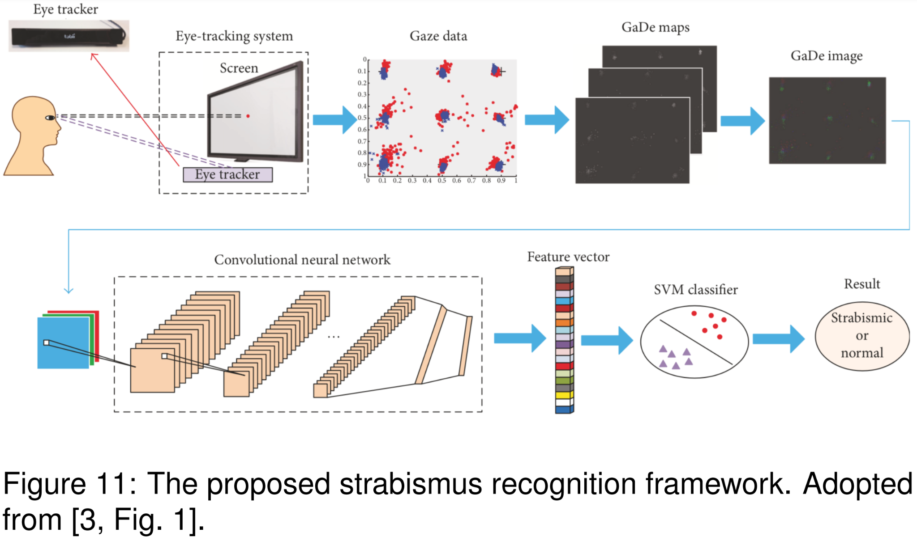
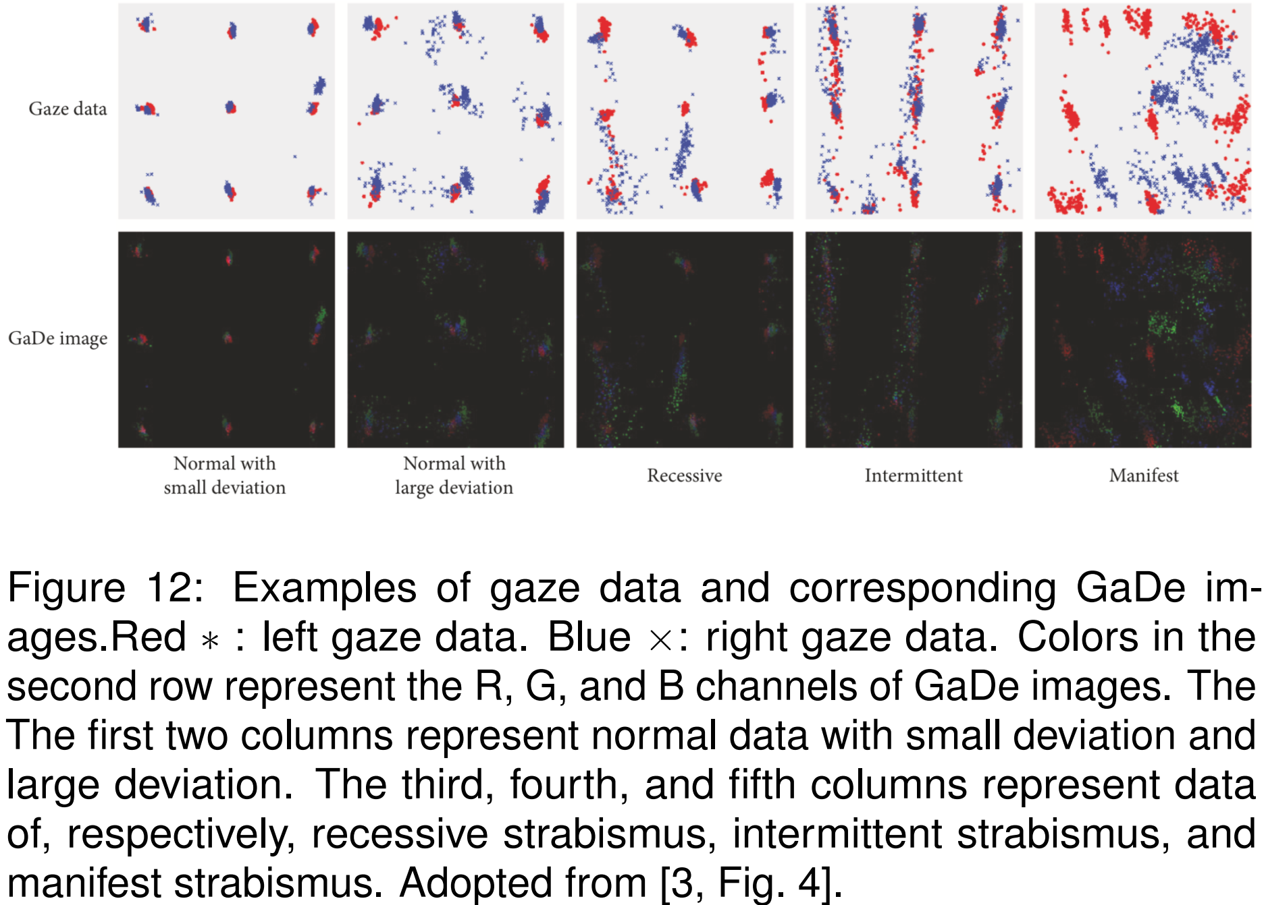
Treinamento de Atenção Conjunta para Crianças com Transtorno do Espectro Autista (TEA)
J. Liu et al. [12] desenvolveram o jogo de realidade virtual Imagination Drum, utilizando um Humano Virtual Customizável (CVH) como professor virtual. Este jogo foi projetado para treinar a atenção conjunta de crianças com Transtorno do Espectro Autista (TEA). A pesquisa mostrou que o Imagination Drum aumentou a capacidade de comunicação das crianças, capturou sua atenção, e melhorou seu engajamento em atividades sociais, como aulas de música na escola.
Reconhecimento de Estrabismo com Eye Tracking
Z. Chen et al. [3] propuseram uma abordagem de reconhecimento de estrabismo utilizando dados de rastreamento ocular e redes neurais convolucionais profundas. Eles converteram os dados brutos de rastreamento ocular em GaDe maps (Mapas de Desvio do Olhar), representando o padrão de desvio ocular e alimentando redes neurais para classificar diferentes tipos de estrabismo. A técnica demonstrou eficiência na identificação de estrabismos recessivos, intermitentes e manifestos, conforme mostrado nas Figuras 11 e 12.

Slide 27
Treinamento de Atenção Conjunta para Crianças com Transtorno do Espectro Autista (TEA)
J. Liu et al. [12] desenvolveram o jogo de realidade virtual Imagination Drum, utilizando um Humano Virtual Customizável (CVH) como professor virtual. Este jogo foi projetado para treinar a atenção conjunta de crianças com Transtorno do Espectro Autista (TEA). A pesquisa mostrou que o Imagination Drum aumentou a capacidade de comunicação das crianças, capturou sua atenção, e melhorou seu engajamento em atividades sociais, como aulas de música na escola.
Reconhecimento de Estrabismo com Eye Tracking
Z. Chen et al. [3] propuseram uma abordagem de reconhecimento de estrabismo utilizando dados de rastreamento ocular e redes neurais convolucionais profundas. Eles converteram os dados brutos de rastreamento ocular em GaDe maps (Mapas de Desvio do Olhar), representando o padrão de desvio ocular e alimentando redes neurais para classificar diferentes tipos de estrabismo. A técnica demonstrou eficiência na identificação de estrabismos recessivos, intermitentes e manifestos, conforme mostrado nas Figuras 11 e 12.

Slide 28
3.5 Privacidade
&
3.6 Eficiência

Slide 29
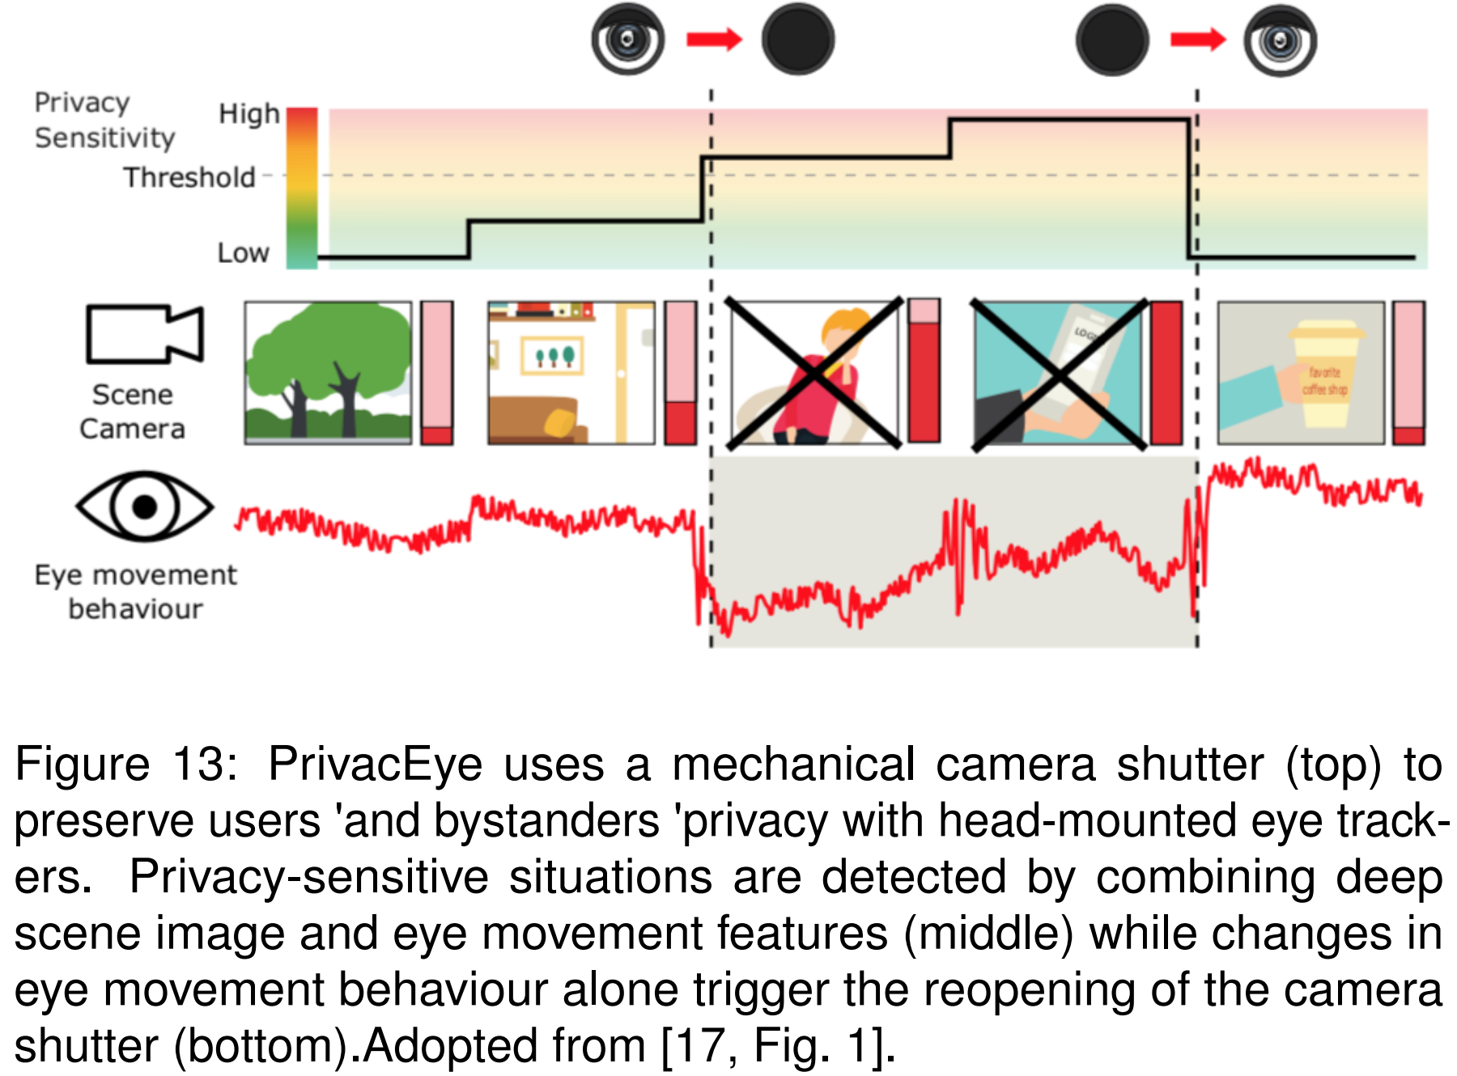
Privacidade em Rastreamento Ocular
Steil et al. [17] abordaram preocupações de privacidade relacionadas a câmeras de primeira pessoa usadas em dispositivos de rastreamento ocular. Para mitigar essas preocupações, eles propuseram o sistema PrivacEye, que utiliza uma rede neural profunda pré-treinada para detectar cenas sensíveis. Quando uma cena sensível é detectada, o obturador da câmera é acionado automaticamente, bloqueando a captura de imagens. Figura 13 mostra o funcionamento do PrivacEye.
Eficiência Computacional no Rastreamento Ocular
Katrychuk et al. [9] propuseram uma solução para melhorar a eficiência computacional de sensores de rastreamento ocular em plataformas de realidade aumentada e virtual. Eles utilizaram photosensor oculography (PSOG), que capta reflexos de infravermelho dos olhos. O desafio é que os dispositivos PSOG sofrem com a degradação de desempenho devido ao deslocamento de sensores. A pesquisa aplicou uma solução baseada em aprendizado de máquina para corrigir esse problema, conforme ilustrado na Figura 14.

Slide 30
Privacidade em Rastreamento Ocular
Steil et al. [17] abordaram preocupações de privacidade relacionadas a câmeras de primeira pessoa usadas em dispositivos de rastreamento ocular. Para mitigar essas preocupações, eles propuseram o sistema PrivacEye, que utiliza uma rede neural profunda pré-treinada para detectar cenas sensíveis. Quando uma cena sensível é detectada, o obturador da câmera é acionado automaticamente, bloqueando a captura de imagens. Figura 13 mostra o funcionamento do PrivacEye.
Eficiência Computacional no Rastreamento Ocular
Katrychuk et al. [9] propuseram uma solução para melhorar a eficiência computacional de sensores de rastreamento ocular em plataformas de realidade aumentada e virtual. Eles utilizaram photosensor oculography (PSOG), que capta reflexos de infravermelho dos olhos. O desafio é que os dispositivos PSOG sofrem com a degradação de desempenho devido ao deslocamento de sensores. A pesquisa aplicou uma solução baseada em aprendizado de máquina para corrigir esse problema, conforme ilustrado na Figura 14.

Slide 31
4. Conclusão

Slide 32
Este artigo revisou os avanços recentes em pesquisas de Realidade Virtual (VR) e Realidade Aumentada (AR), com ênfase em rastreamento ocular, aprendizado profundo e colaboração em ambientes virtuais.
Avanços Significativos: Há grandes avanços no uso de VR e AR, especialmente no mercado de jogos, com essas tecnologias sendo cada vez mais aplicadas fora de ambientes laboratoriais.
Potencial Futuro: O progresso em hardware e inteligência artificial (IA) oferece um enorme potencial para a aplicação de VR e AR em uma ampla gama de áreas, com futuras inovações aguardadas à medida que essas tecnologias continuam a evoluir.

Slide 33
Trabalhos Relacionados

Slide 34
Moreno-Arjonilla, J., López-Ruiz, A., Jiménez-Pérez, J.R. et al. Eye-tracking on virtual reality: a survey. Virtual Reality 28, 38 (2024). https://doi.org/10.1007/s10055-023-00903-y
Zhou, Feng & Duh, Henry & Billinghurst, Mark. (2008). Trends in Augmented Reality Tracking, Interaction and Display: A Review of Ten Years of ISMAR. 2008 7th IEEE/ACM International Symposium on Mixed and Augmented Reality. 2. 193-202. 10.1109/ISMAR.2008.4637362.
Abdullah M. Al-Ansi, Mohammed Jaboob, Askar Garad, Ahmed Al-Ansi, Analyzing augmented reality (AR) and virtual reality (VR) recent development in education, Social Sciences & Humanities Open, Volume 8, Issue 1, 2023, 100532, ISSN 2590-2911, https://doi.org/10.1016/j.ssaho.2023.100532.
Adhanom IB, MacNeilage P, Folmer E. Eye Tracking in Virtual Reality: a Broad Review of Applications and Challenges. Virtual Real. 2023 Jun;27(2):1481-1505. doi: 10.1007/s10055-022-00738-z. Epub 2023 Jan 18. PMID: 37621305; PMCID: PMC10449001.
Lamb Maurice , Brundin Malin , Perez Luque Estela , Billing Erik. Eye-Tracking Beyond Peripersonal Space in Virtual Reality: Validation and Best Practices. Frontiers in Virtual Reality. 3. 2022. https://www.frontiersin.org/journals/virtual-reality/articles/10.3389/frvir.2022.864653. 10.3389/frvir.2022.864653. 2673-4192

Slide 35
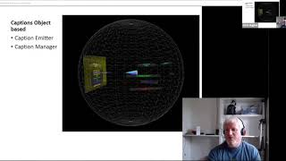
Eye Tracking Research in Virtual Reality
by LEAD-ME COST Action
Moreno-Arjonilla, J., López-Ruiz, A., Jiménez-Pérez, J.R. et al. Eye-tracking on virtual reality: a survey. Virtual Reality 28, 38 (2024). https://doi.org/10.1007/s10055-023-00903-y
Zhou, Feng & Duh, Henry & Billinghurst, Mark. (2008). Trends in Augmented Reality Tracking, Interaction and Display: A Review of Ten Years of ISMAR. 2008 7th IEEE/ACM International Symposium on Mixed and Augmented Reality. 2. 193-202. 10.1109/ISMAR.2008.4637362.
Abdullah M. Al-Ansi, Mohammed Jaboob, Askar Garad, Ahmed Al-Ansi, Analyzing augmented reality (AR) and virtual reality (VR) recent development in education, Social Sciences & Humanities Open, Volume 8, Issue 1, 2023, 100532, ISSN 2590-2911, https://doi.org/10.1016/j.ssaho.2023.100532.
Adhanom IB, MacNeilage P, Folmer E. Eye Tracking in Virtual Reality: a Broad Review of Applications and Challenges. Virtual Real. 2023 Jun;27(2):1481-1505. doi: 10.1007/s10055-022-00738-z. Epub 2023 Jan 18. PMID: 37621305; PMCID: PMC10449001.
Lamb Maurice , Brundin Malin , Perez Luque Estela , Billing Erik. Eye-Tracking Beyond Peripersonal Space in Virtual Reality: Validation and Best Practices. Frontiers in Virtual Reality. 3. 2022. https://www.frontiersin.org/journals/virtual-reality/articles/10.3389/frvir.2022.864653. 10.3389/frvir.2022.864653. 2673-4192

Slide 36
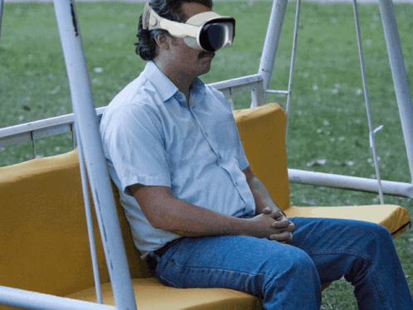
Dúvidas?
Obrigado : )

